Slide 1







Chapitre
le poids et la masse
PROF

Slide 2
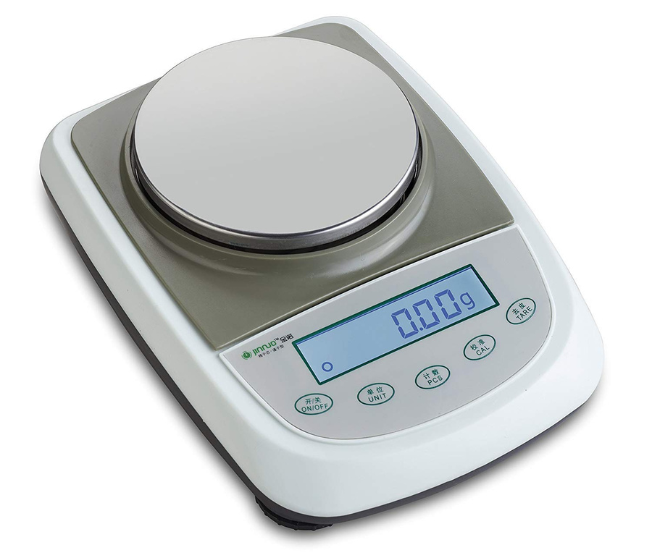


I - La masse :
  La masse représente la quantité de la matière qui contient un corps , elle est notée par la lettre m .
  La masse se mesure avec la balance et son unité internationale est le kilogramme (kg) .
  La masse est invariable avec le lieu
Exercice d’application : faire les conversions suivantes
1,5t = ..... kg // 80g = ...... kg // 0,5 q = ....... kg

Slide 3
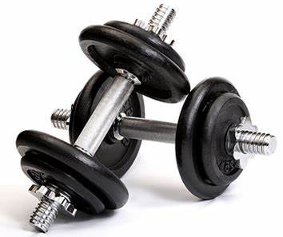
II - Le poids d’un objet
1 - Définition :
Le poids d’un objet est la force à distance exercée par la terre sur cet objet. Cette force, notée P est l’action responsable de la chute de tout objet au voisinage de la Terre.
2) Caractéristiques du poids d’un objet :
Les caractéristiques du poids d’un objet sont :
Le point d’application : C’est un point déterminé G de l’objet, appelé centre de gravité de l’objet.
La droite d’action : la verticale qui passe par le centre de gravité.
Le sens : du haut vers le bas.
L’intensité (ou la valeur du poids) : Cette intensité se note P , et se mesure à l’aide dynamomètre.
Elle s’exprime en Newton (N) comme la valeur de toute autre force.

Slide 4
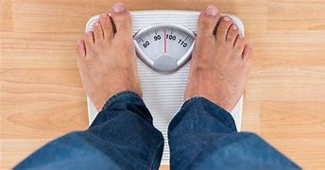
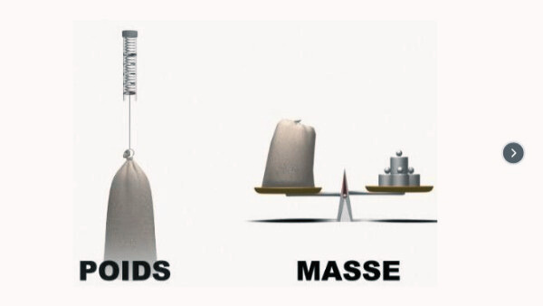
III- relation entre la masse et poids
a - expérience:
Prenant des corps de masses différentes, puis on mesure leurs poids par le même dynamomètre dans le même lieu ( la ville de ouled teima)

Slide 5

le corps | S1 | S2 | S3 | S4
La masse m ( Kg ) | 0.1 | 0.2 | 0.3 | 0.5
Intensité du poids P (N) | 1 | 2 | 3 | 5
Rapport P/m ( N/Kg ) | 10 | 10 | 10 | 10
Conclusion :
On constate que le rapport P/m est constant. Ce rapport, notée g, s’appelle l’intensité de la pesanteur : g = P/m
La valeur P du poids d’un objet et sa masse m sont reliées par la relation :
P = m x g
avec : P l’intensité du poids de l’objet en newton ( N )
m la masse de l’objet en kilogramme (Kg )
g l’intensité de la pesanteur en ( N/Kg )

Slide 6

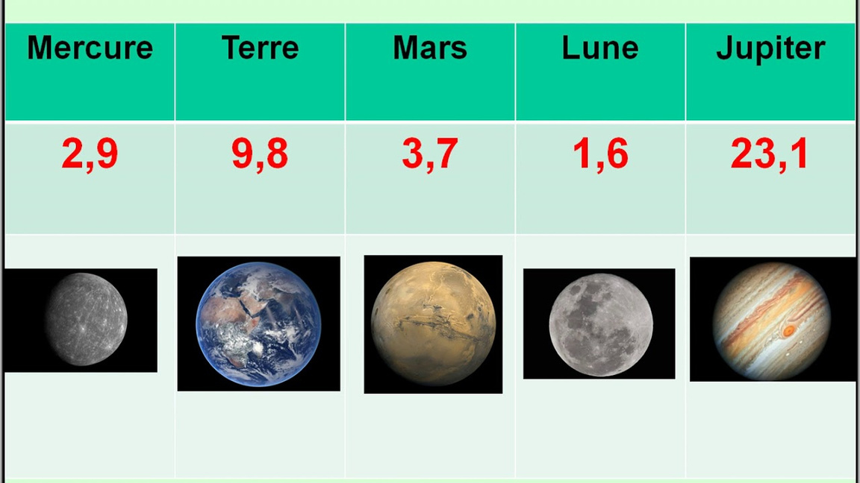
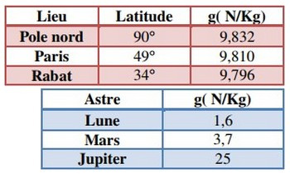
Exercice d’application
1) Calculer P l’intensité du poids d’un corps sachant que sa masse m=200g .
2) Calculer m la masse d’un corps sachant que son poids P= 450 N .
On donne l’intensité de la pesanteur g= 10N/kg .
IV- La variation de l’intensité de la pesanteur avec le lieu
  g n’est pas constante à la surface de la terre et elle diminue lorsque l’altitude augmente .
  Puisque g l’intensité de la pesanteur varie donc P le poids aussi varie .

Slide 7
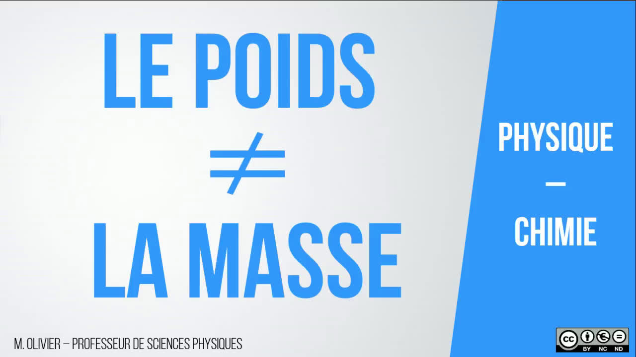

Slide 8

Exercice
Neil Armstrong, le 1er homme à avoir marché sur la Lune le 21 Juillet 1969, avait une masse sur la Terre de 70 kg. L'intensité de la pesanteur g vaut environ 10 N/kg sur la Terre et 1,6 N/kg sur la Lune
1) Calculer le poids de Neil Armstrong sur la terre .
2) quelle est la masse de Neil Armstrong sur la lune ? Justifier votre réponse .
3) calculer le poids de Neil Armstrong sur la lune .

